Slide 1
Доклад о работе
ГБУЗ «ДГП № 140 ДЗМ»
в районе Митино
за 2022 год
Докладчик:
главный врач
Чередникова Татьяна Александровна

Slide 2
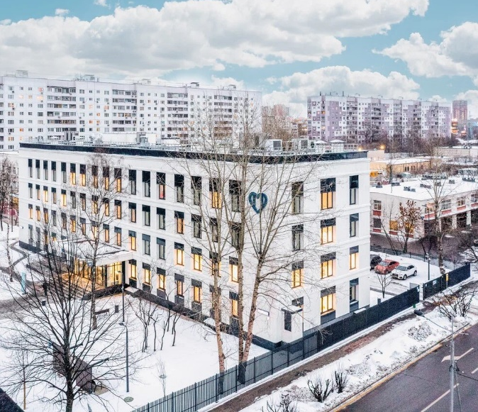
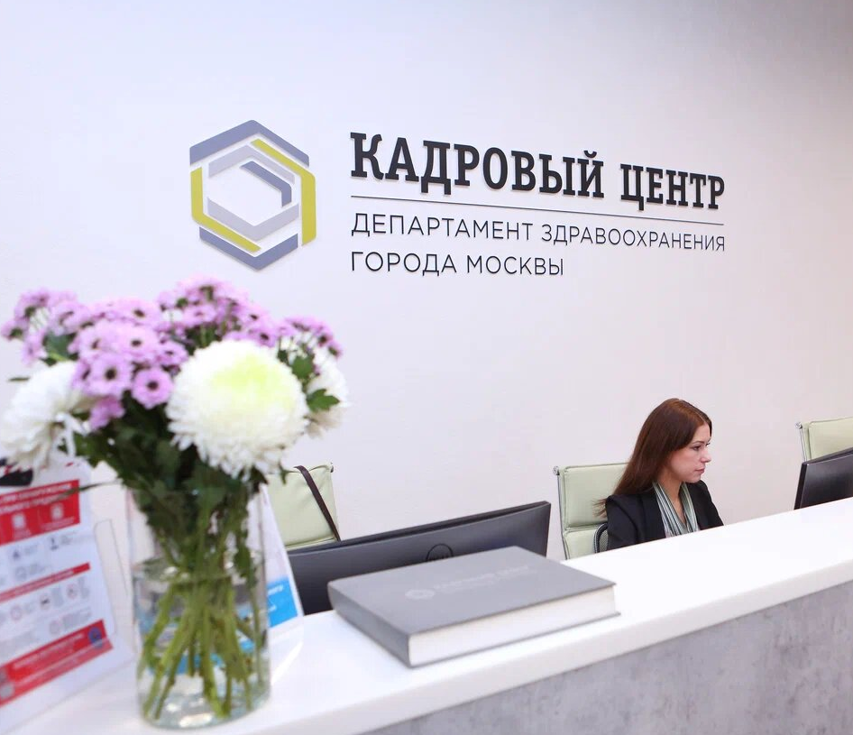
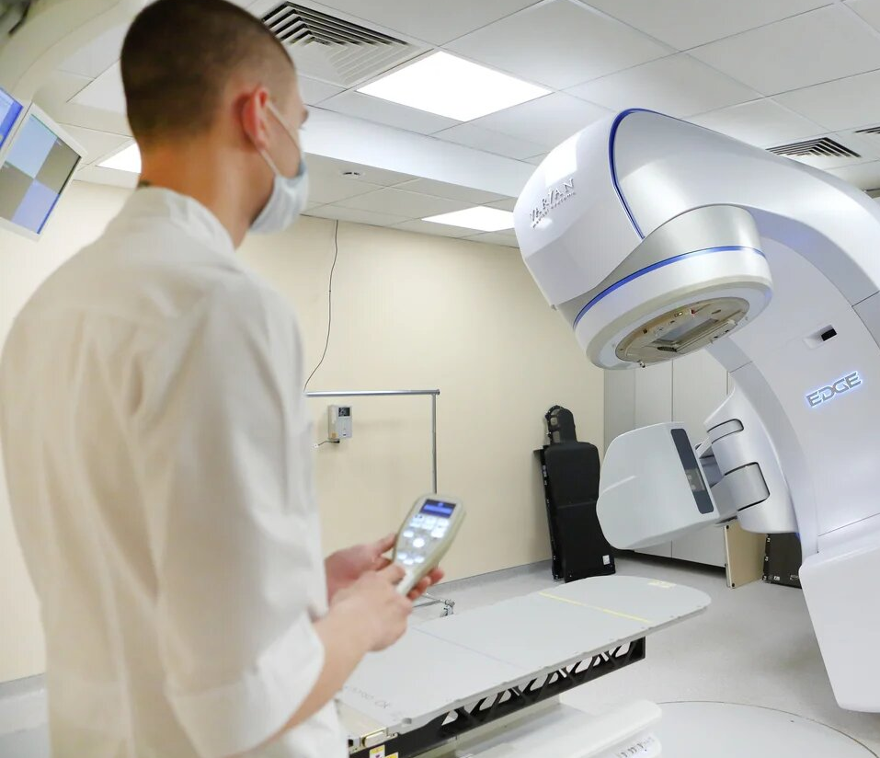
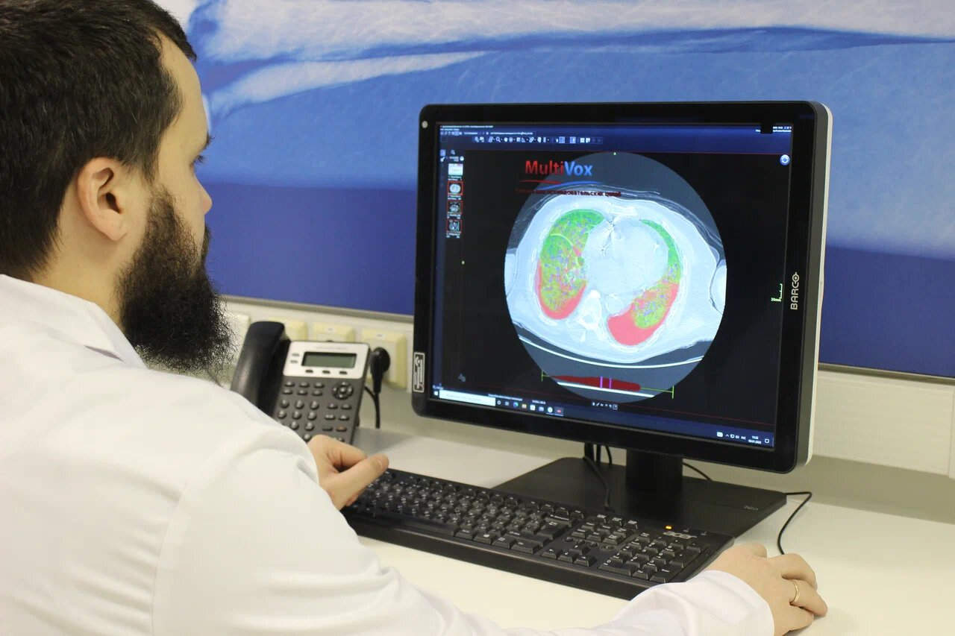
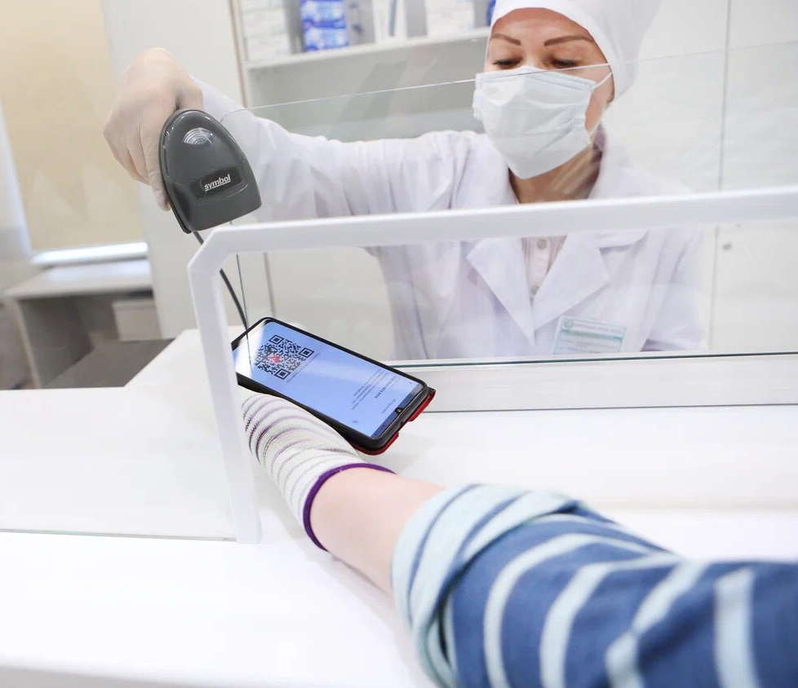
Общегородские
проекты
Кадровое развитие
Онкопомощь
Льготное лекарственное
обеспечение
Цифровизация

Slide 3
Основные показатели работы в районе Митино
Плановая
мощность
Прикрепленное население
640 посещений
46 227 человек
в смену
Численность прикрепленного населения
46 227человек
2022г.
45 335 человек
22 402
девочки
23 825
мальчиков
2021г.

Slide 4
Посещения поликлиники в 2022 году в районе Митино
595 161
посещений в 2022 году
4%
5%
17%
41,5
57
75%
Диспансерное наблюдение
* МО оказывает ОНСП детскому населению

Slide 5
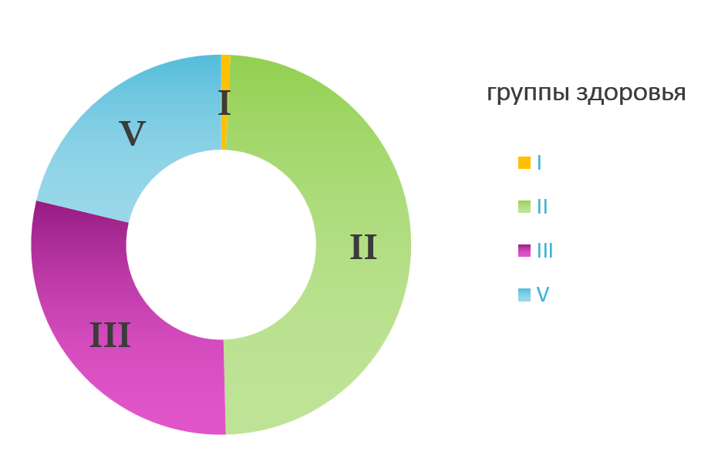
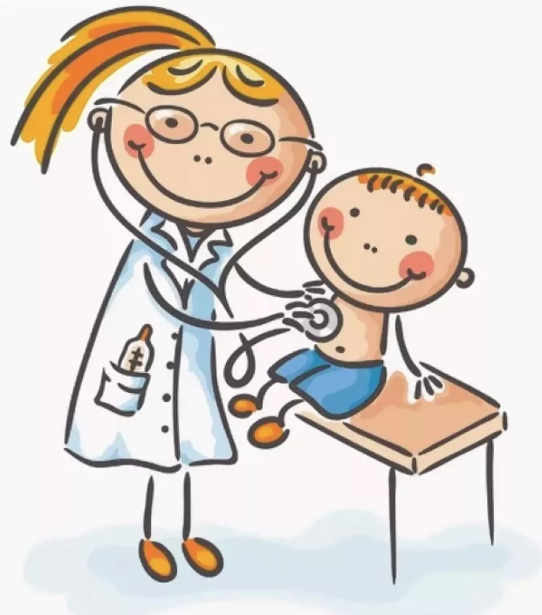
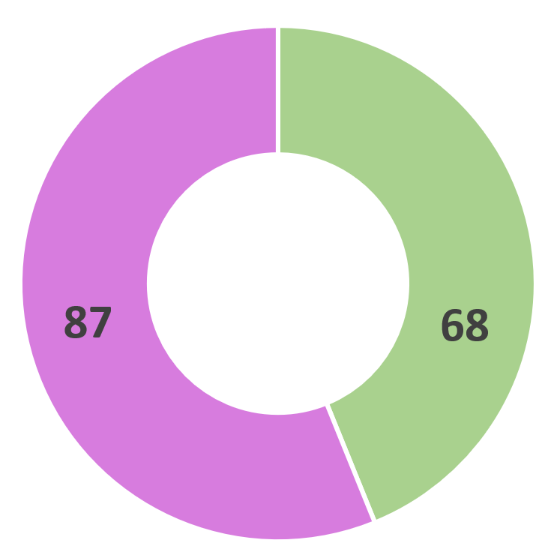
Дети-сироты, опекаемые (район Митино)
Итоги диспансеризации
155 человек
прошли
диспансеризацию, из них:
 | I | II | III | IV | V
чел. | 1 | 62 | 37 | 0 | 27
% | 0,6 | 40,1 | 23,9 | 0 | 17,4

Slide 6
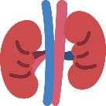
Показатели заболеваемости по району Митино
Показатели 2021г.
Показатели 2022г.
Болезни органов дыхания
Болезни глаза и его придаточного аппарата
Болезни
костно-мышечной системы
Болезни органов пищеварения
Болезни
нервной системы
Болезни мочеполовой системы

Slide 7
Работа по рассмотрению жалоб и обращений граждан в районе Митино
Все обращения рассматриваются в индивидуальном порядке
В случае негативного содержания обращения, специалисты поликлиники вступают в диалог с официальным представителем пациента и детализируют проблему для ее решения
Изучаются предложения граждан по улучшению работы поликлиники, руководство использует обратную связь для совершенствования оказания медицинской помощи
403
Число обращений
за 2022 год

Slide 8
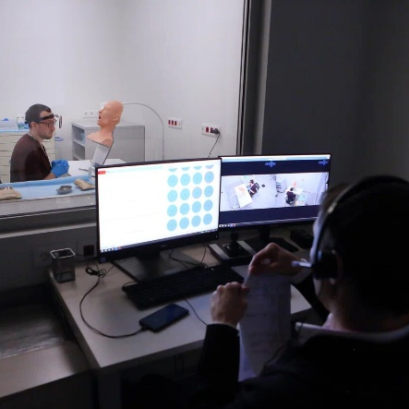
Кадровое развитие
Кадровый центр -
Оценка
С начала
2022 года
профессиональных компетенций
это уникальная площадка, которая дает возможность специалистам получать теоретические и практические навыки и знания
разработано более 40 новых образовательных программ и тренингов
> 19,5 тыс.
> 52 тыс.
врачей уже прошли оценку
оценочных процедур
13
образовательных модулей
> 1100 единиц
> 3 тыс.
> 50
современного медицинского и симуляционного оборудования
врачей общей практики проходят повышение квалификации
специальностей
Всего Центр аккредитован по 89 врачебным специальностям

Slide 9
Кадры 2022 года
Укомплектованность
90,1 %
Укомплектованность
88,2 %
Укомплектованность
100 %
Укомплектованность
98 %
За 2022 год:
45 человек принято
14 работников прошли повышение квалификации (144 часа)
2 работника прошли профессиональную переподготовку
223 работника - НМО (18, 36, 72 часа).
Успешно проходит периодическая аккредитация медицинского персонала.

Slide 10
Цифровизация
Более 10 лет Москва занимается цифровизацией системы здравоохранения
> 100 млн раз москвичи воспользовались онлайн-записью
18
>
Поставили > 9 млн предварительных диагнозов
с помощью системы поддержки принятия врачебных решений
млн.
ЭМК в ЕМИАС
> 8 миллионов исследований обработали ИИ-сервисы
В цифровом виде хранятся:
>
330
млн.
143
млн.
320
млн.
11,7
млн.
>
>
>
протоколов осмотров врачей
рецептов
результатов анализов
выписных эпикризов из стационаров

Slide 11
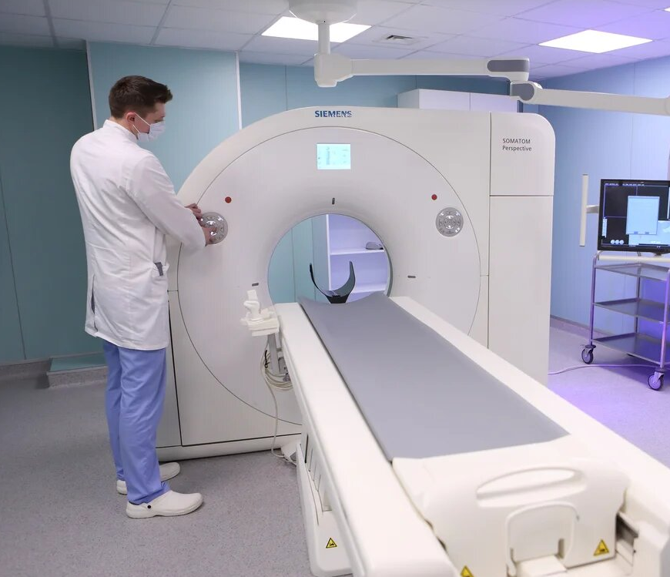
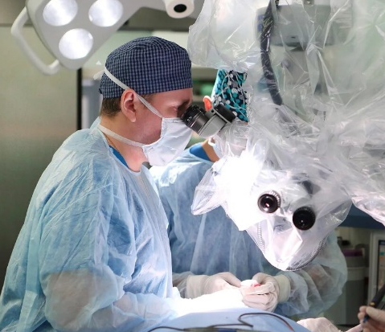
Онкопомощь
В 2019 году утвержден московский стандарт онкологической помощи
!
Онкоцентры на базе ведущих больниц города:
ГКОБ №1
МКНЦ им.
А.С. Логинова
ГКБ им.
С.П. Боткина
Онкобольница №62
ММКЦ «Коммунарка»
На их базе созданы:
современные лаборатории для определения природы опухоли конкретного пациента
высокотехнологичные ЦАОПы для проведения диагностических исследований
Путь пациента при подозрении на ЗНО начинается чаще всего в городских поликлиниках
Созданы сервисы индивидуального сопровождения и психологической помощи
Разработаны «клиентские пути» - четкие регламенты и алгоритмы действий при обнаружении ЗНО у пациента
Организован рейтинг онкологических стационаров Москвы

Slide 12
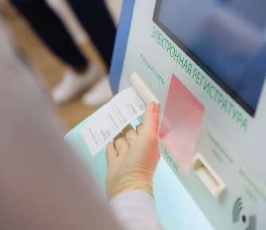
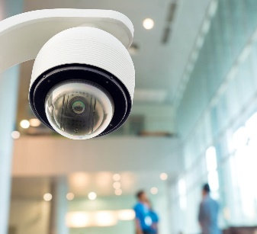
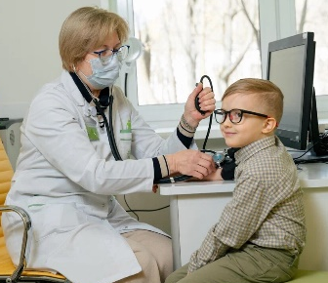
Мероприятия в поликлиниках, реализованные в 2022 году
ОПТИМИЗАЦИЯ РАБОТЫ ПОЛИКЛИНИКИ
ОТКРЫТАЯ ИНФОРМАЦИОННАЯ
СРЕДА
ПОВЫШЕНИЕ
ДОСТУПНОСТИ
МЕД. ПОМОЩИ
Электронное табло в зонах комфортного пребывания.
Профилактика
Диспанцеризация
Получение рецептов на молочную кухню в электронном виде (через портал mos.ru)
Оцифровка медицинской документации.
Врачебная комиссия по ЛО
Переход на ЭМК в поликлинике
Переход на ЭМК в медицинских кабинетах образоавтельных учреждений
Внедрение реестра наблюдаемых пациентов
Внедрение электронного педиатрического участка в ЕМИАС
Переход на электронные листки нетрудоспособности (ЭЛН) и полный отказ от бумажных ЛН.
Оперативный мониторинг работы МО с помощью системы городского видеонаблюдения
Возможность записи к специалистам 1-го ур. сохраняется на высоком уровне
Телемедицина (организация телефонных медицинских консультаций)

Slide 13
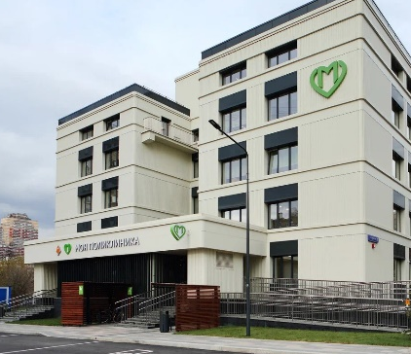
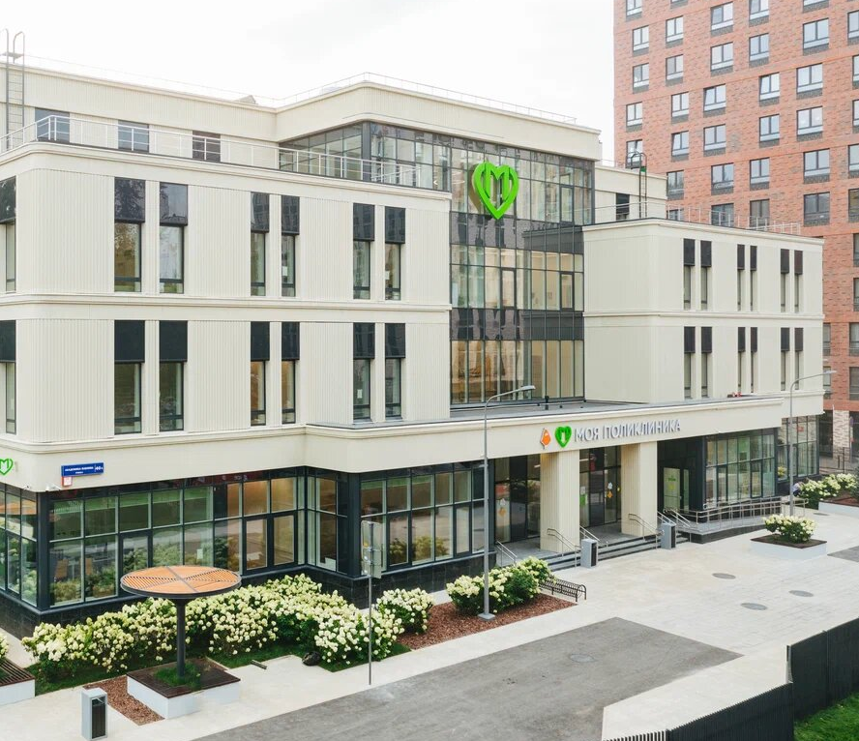
Строительство и капитальный ремонт
Капитальный ремонт поликлиник
!
Самый масштабный проект за всю историю московского здравоохранения
201
70
>
120
>
здание поликлиник
зданий отремонтированы и принимают пациентов
поликлиник – активный ремонт
Важный пункт модернизации поликлиник - обновление оборудования
Строительство новых поликлиник
32
Новые подходы для получения качественной медпомощи:
цифровые сервисы и новые алгоритмы
комфортные условия
новые поликлиники до конца 2024 г.
Современное цифровое оборудование мирового уровня

Slide 14
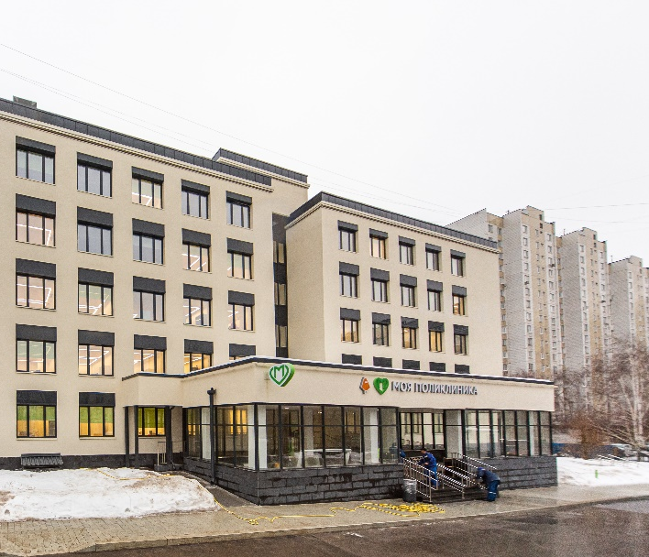
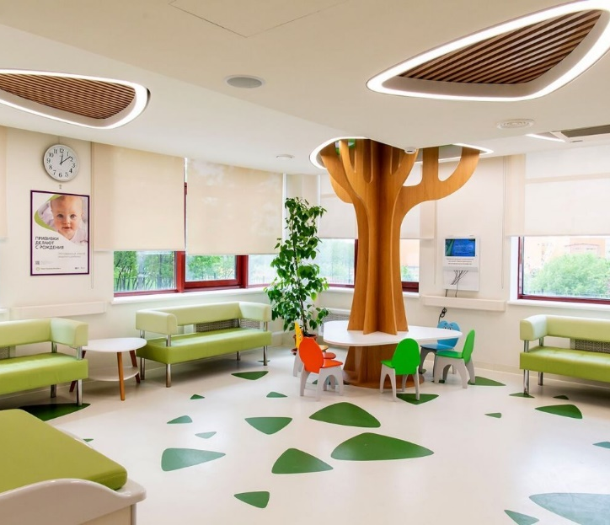
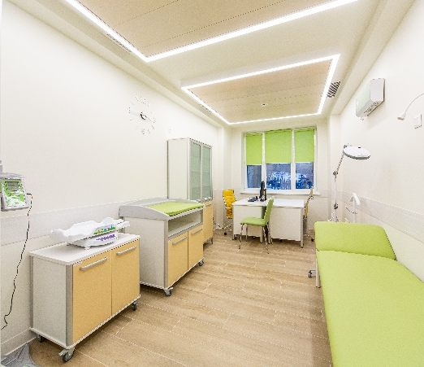
Капитальный ремонт
В прошедшем 2022 году продолжилась программа проведения капитальных ремонтов по Новому Московскому стандарту поликлиник.
Не стало исключением и наше учреждение.
Так, капитальный ремонт в филиале № 2 (Ангелов переулок д. 9 корп. 1) начался 28 февраля 2022 года, а 18 июля в капитальный ремонт ушло головное здание на ул. Митинской, д. 34. Приём пациентов организован по адресу: г Москва, Пятницкое шоссе, д. 25 корп.3.
В результате ремонта, оба здания полиликнии будут соответствовать современным стандартам, которые уже были реализованы в ходе капитального ремонта филиала № 1 ДГП 140 и других поликлиник нашего города.
Будет полностью переработан как внешний облик зданий, так и зонирование внутри. В частности, наиболее посещаемые кабинеты будут размещены на нижних этажах, а административные – на верхних. Размещение врачей будет организовываться так, чтобы ликвидировать очереди.

Slide 15
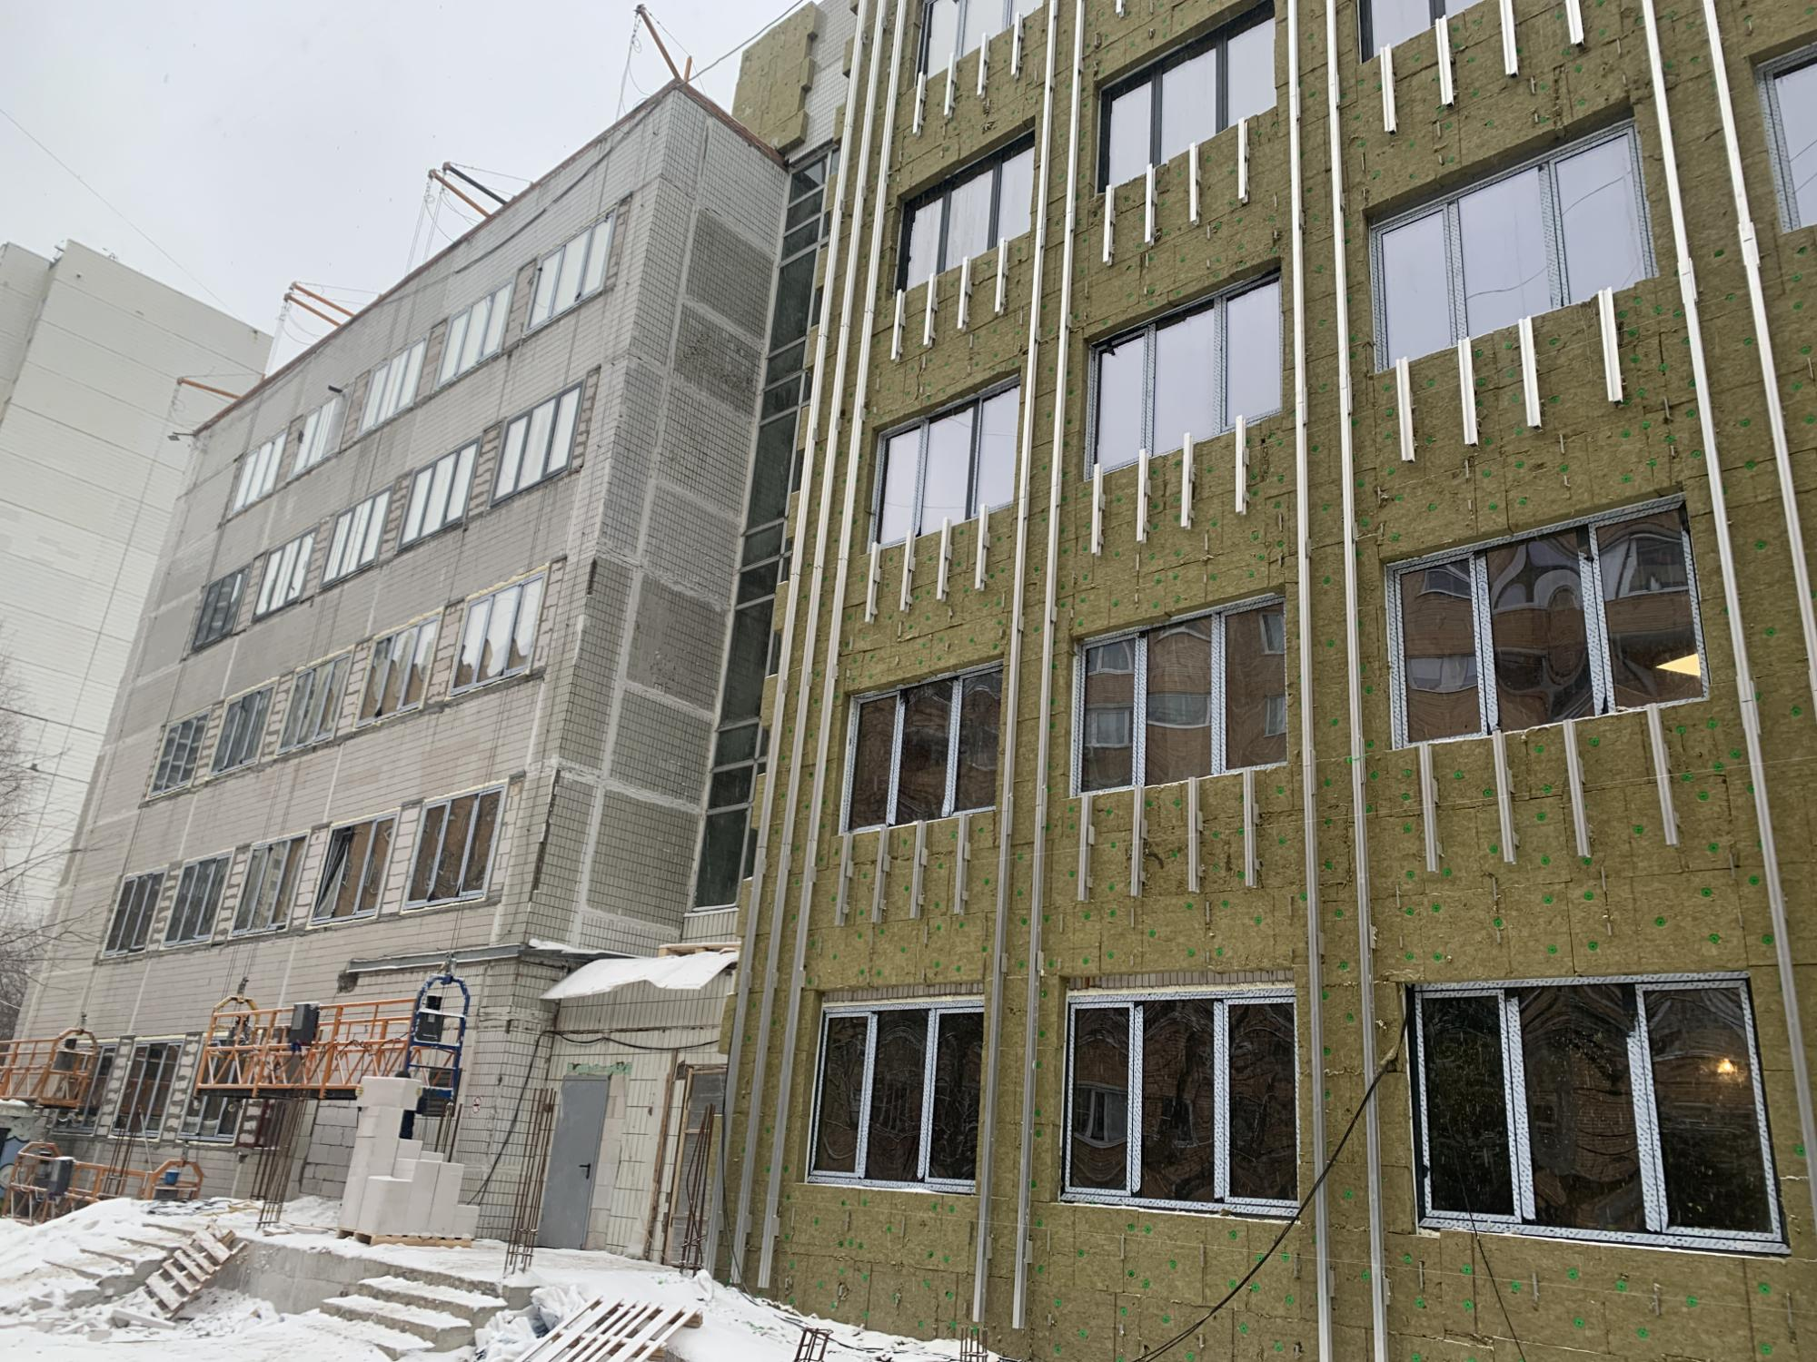
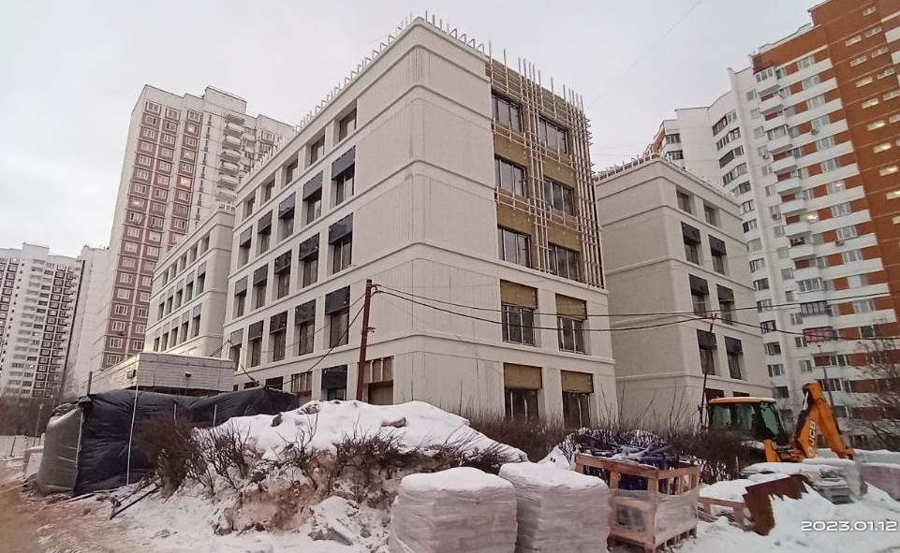
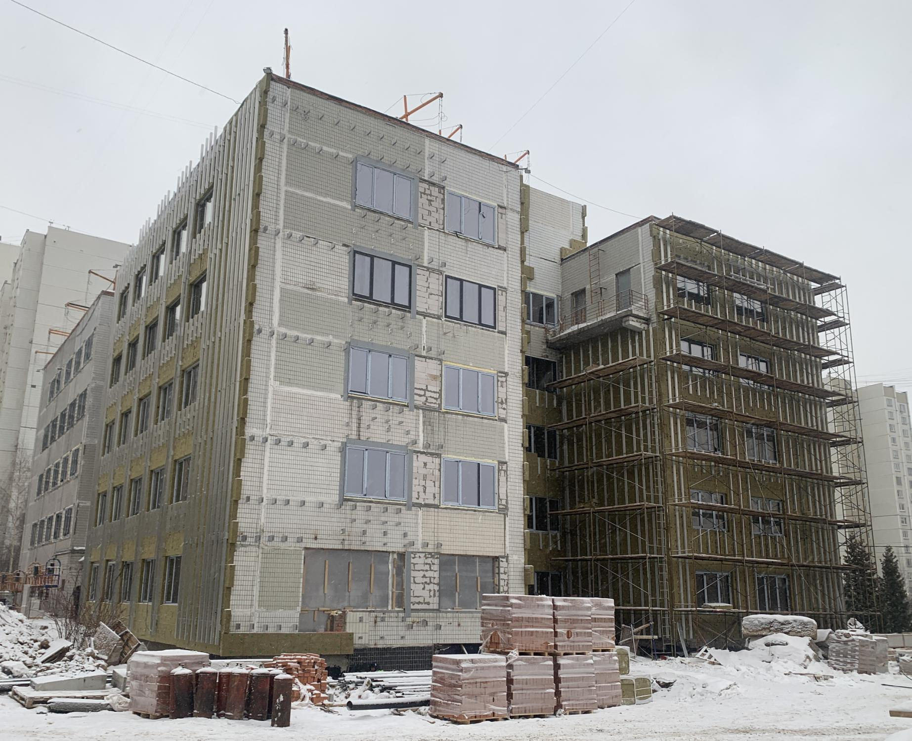
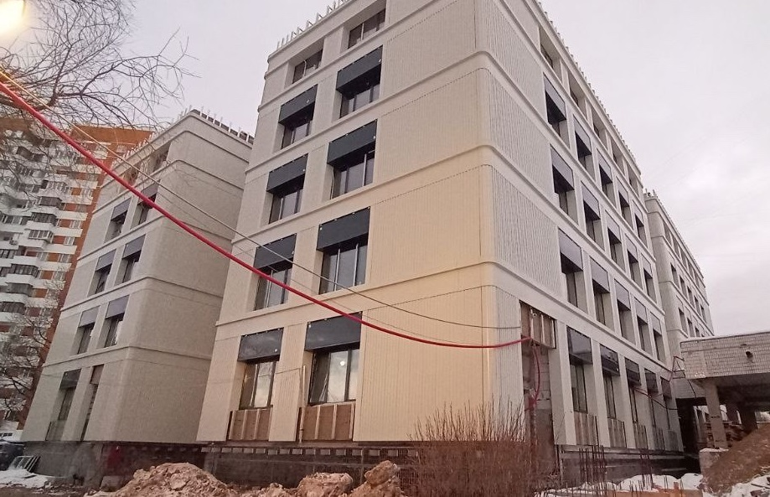
Капитальный ремонт. Ход выполнения работ
Головное здание
ул. Митинская , д. 34
Филиал № 2
Ангелов переулок, д. 9 корп. 1

Slide 16
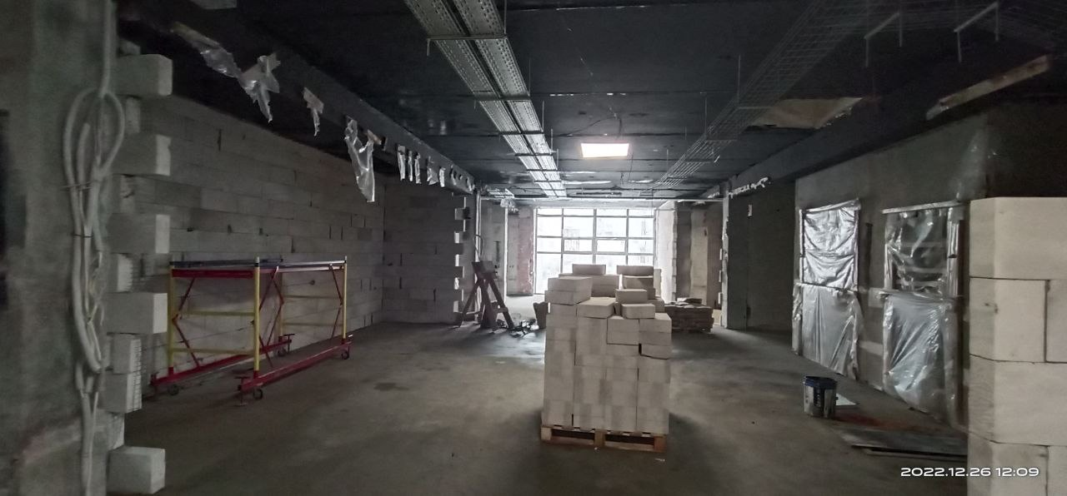
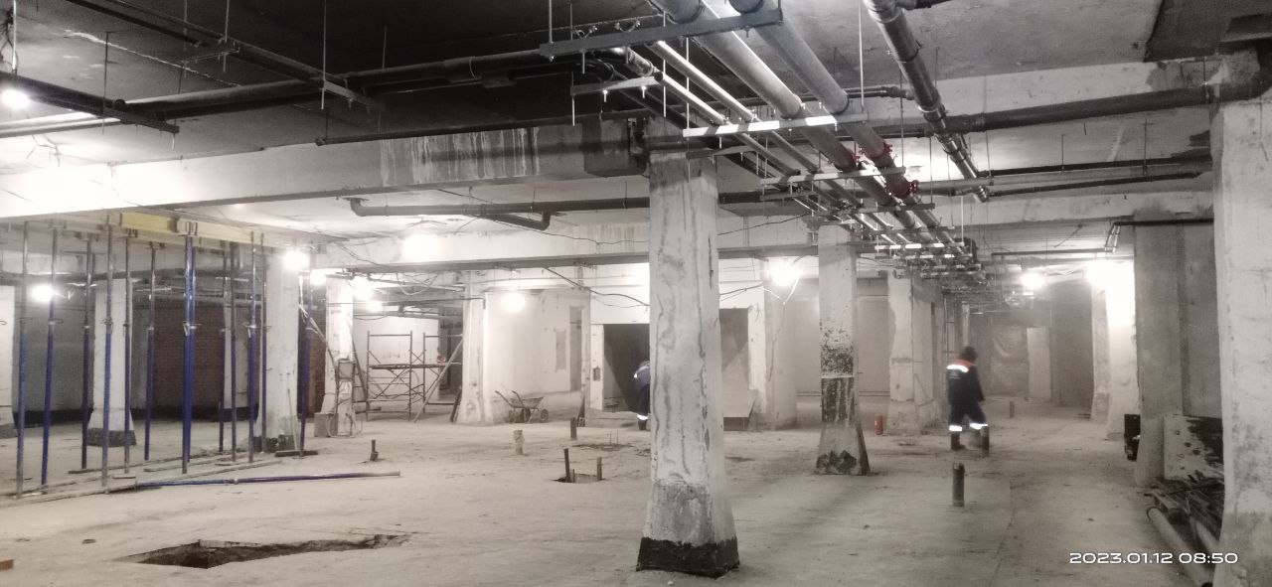
Капитальный ремонт. Ход выполнения работ
Головное здание
ул. Митинская , д. 34
Филиал № 2
Ангелов переулок, д. 9 корп. 1

Slide 17
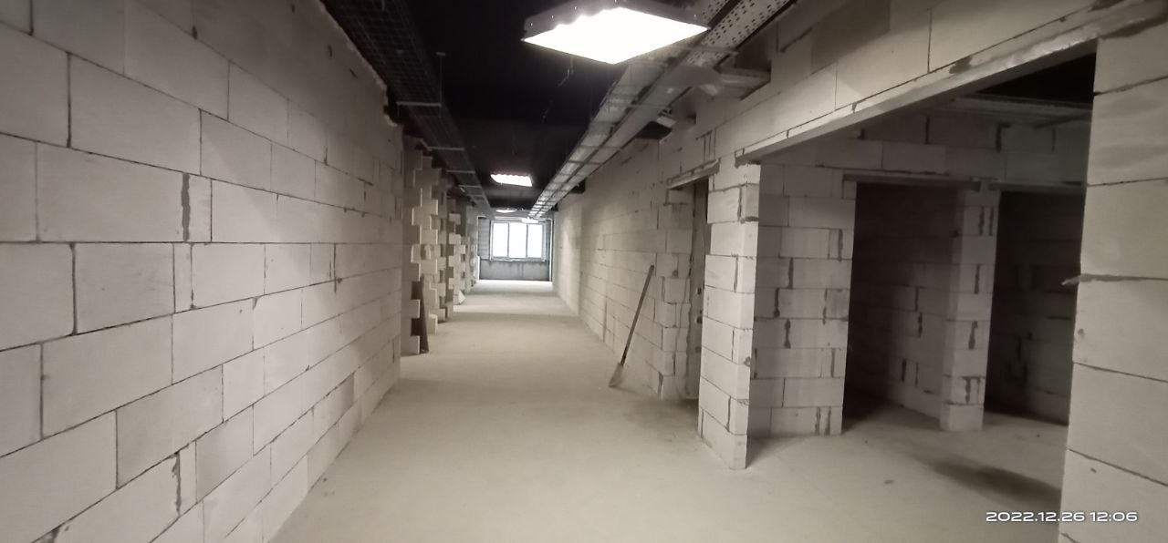
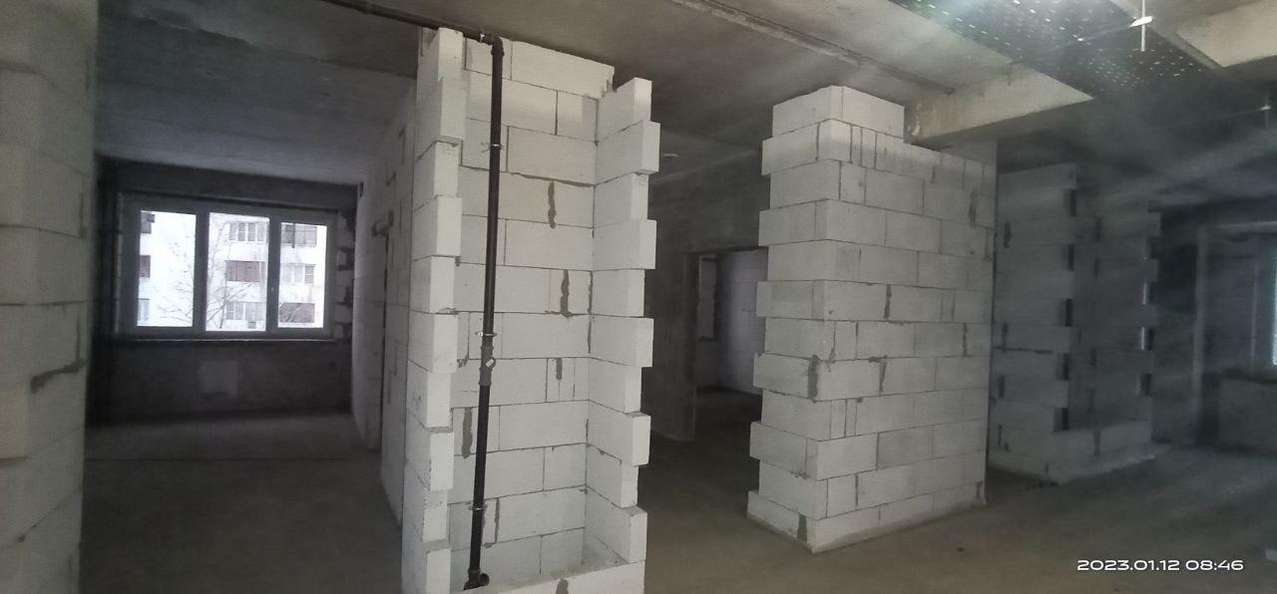
Капитальный ремонт. Ход выполнения работ
Кабинеты
Головное здание
ул. Митинская , д. 34
Филиал № 2
Ангелов переулок, д. 9 корп. 1

Slide 18
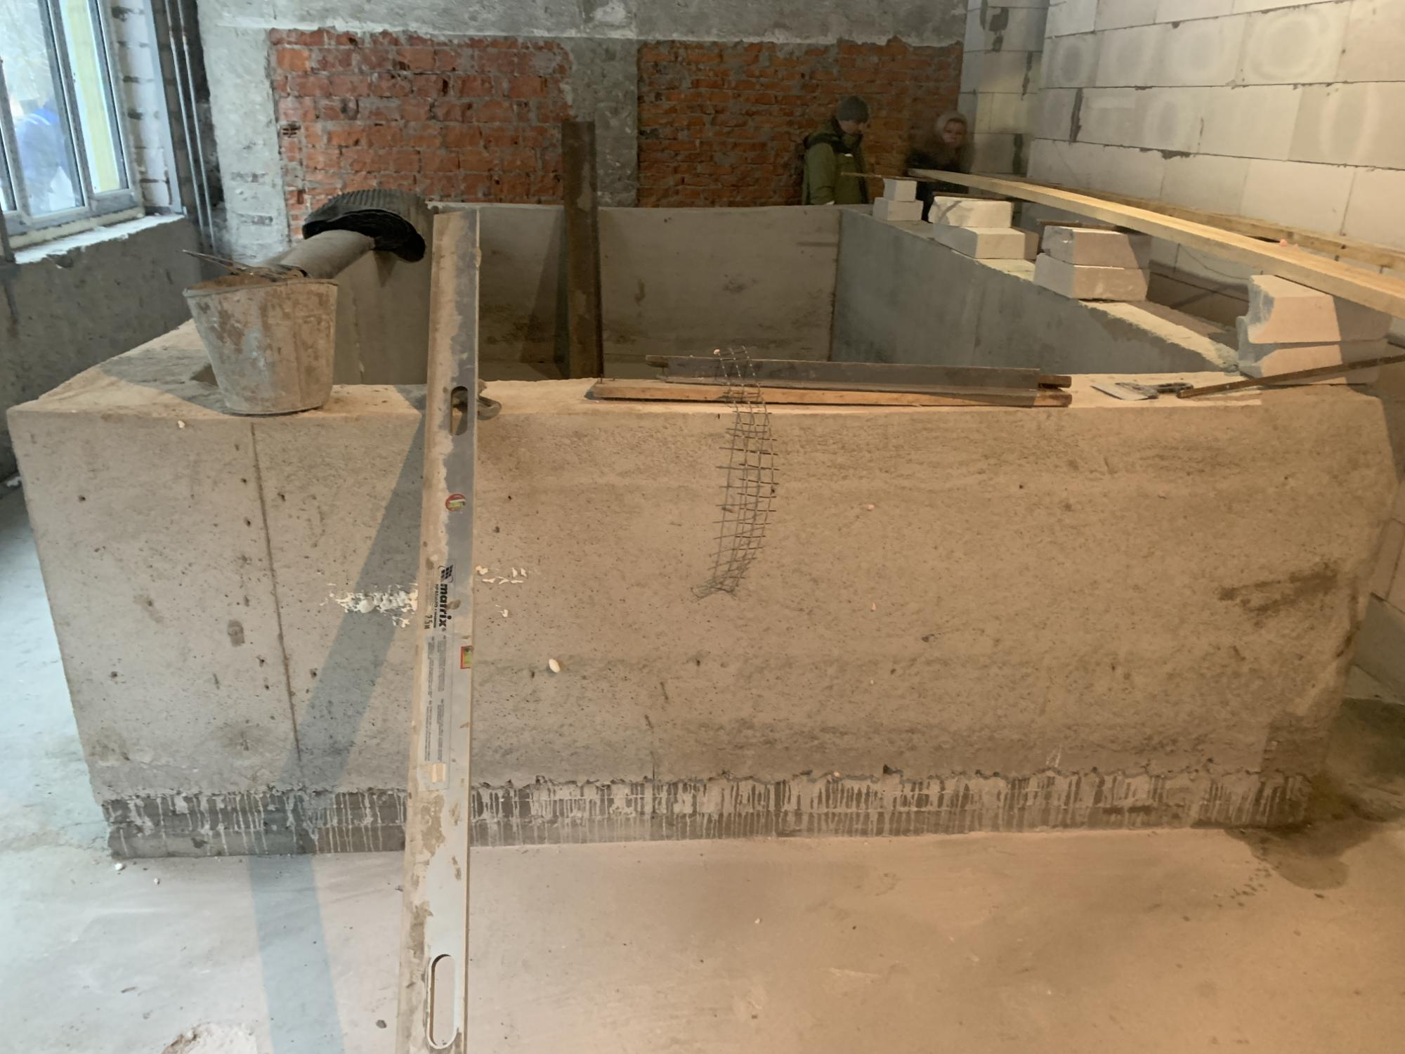
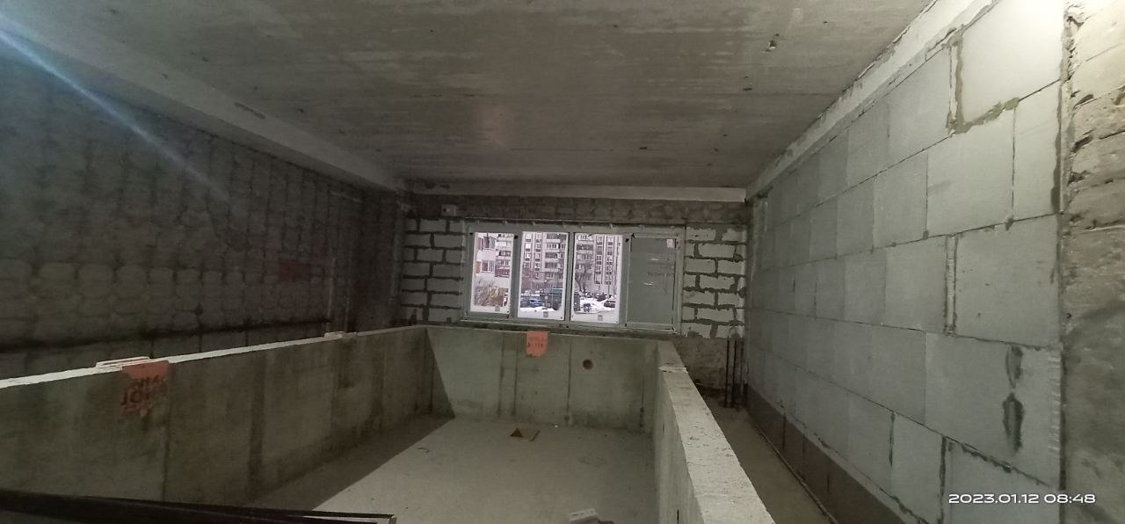
Капитальный ремонт. Ход выполнения работ
Бассейн
Головное здание
ул. Митинская , д. 34
Филиал № 2
Ангелов переулок, д. 9 корп. 1

Slide 19
Новый московский стандарт поликлиник

Slide 20
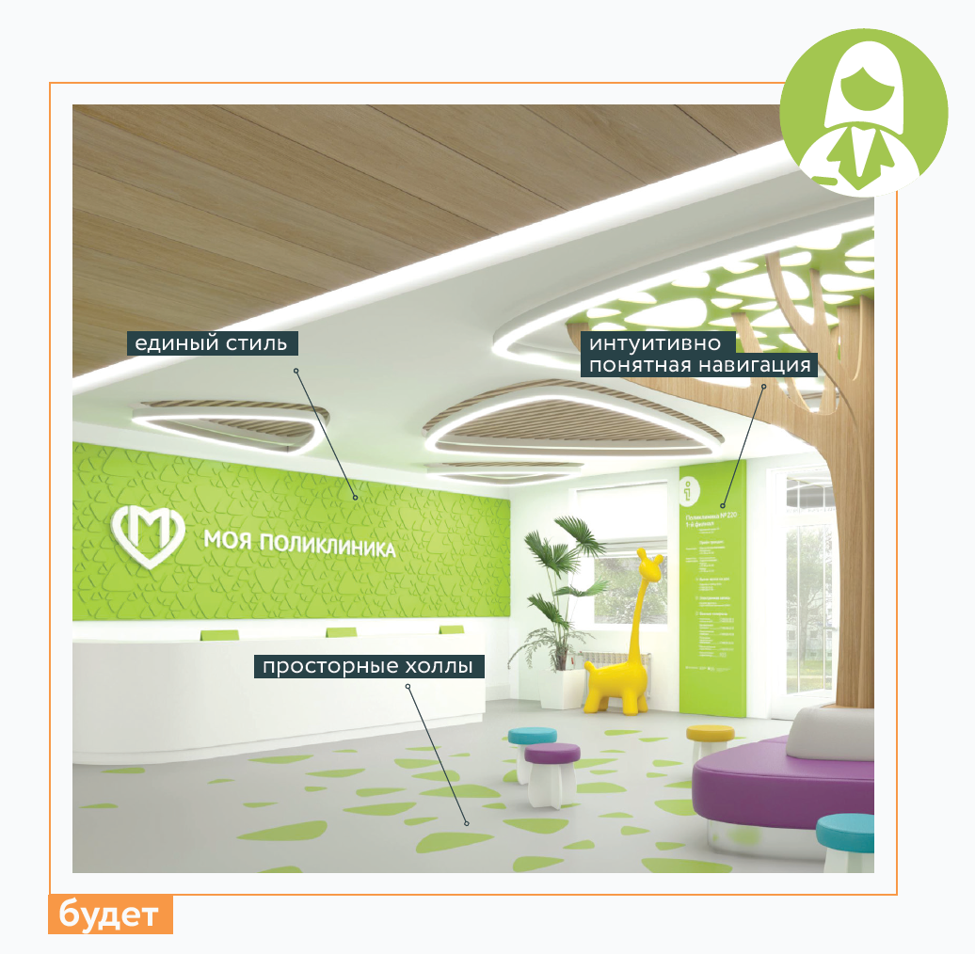
После завершения ремонта...
Входная зона станет просторнее. Коляску для ребенка можно будет оставить в специально отведенном месте. При входе в поликлинику родителей с детьми встретит доброжелательный и внимательный персонал, который знает ответ на любой вопрос.

Slide 21
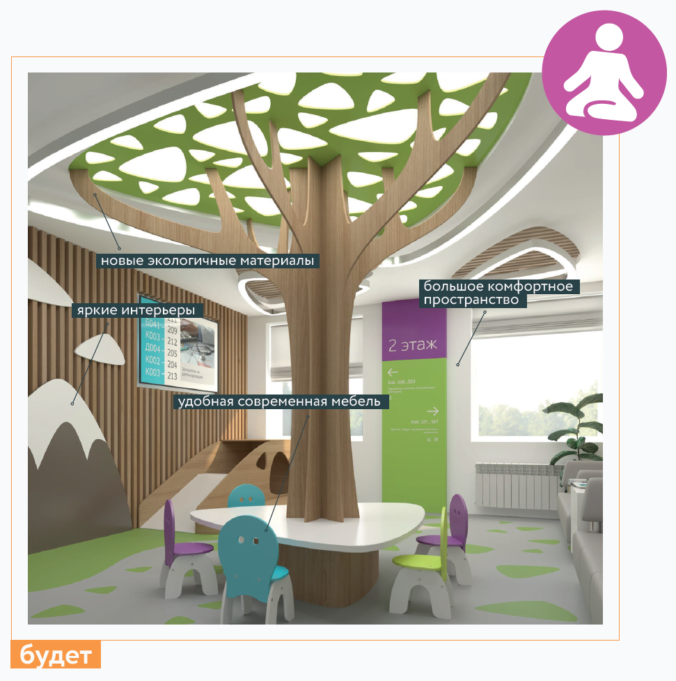
После завершения ремонта...
Ожидание приема врача в комфортном, специально выделенном пространстве, где мягкие природные краски в интерьерах создадут хорошее настроение и позволят ощутить гармонию и спокойствие, а игровые зоны не дадут скучать малышам.

Slide 22
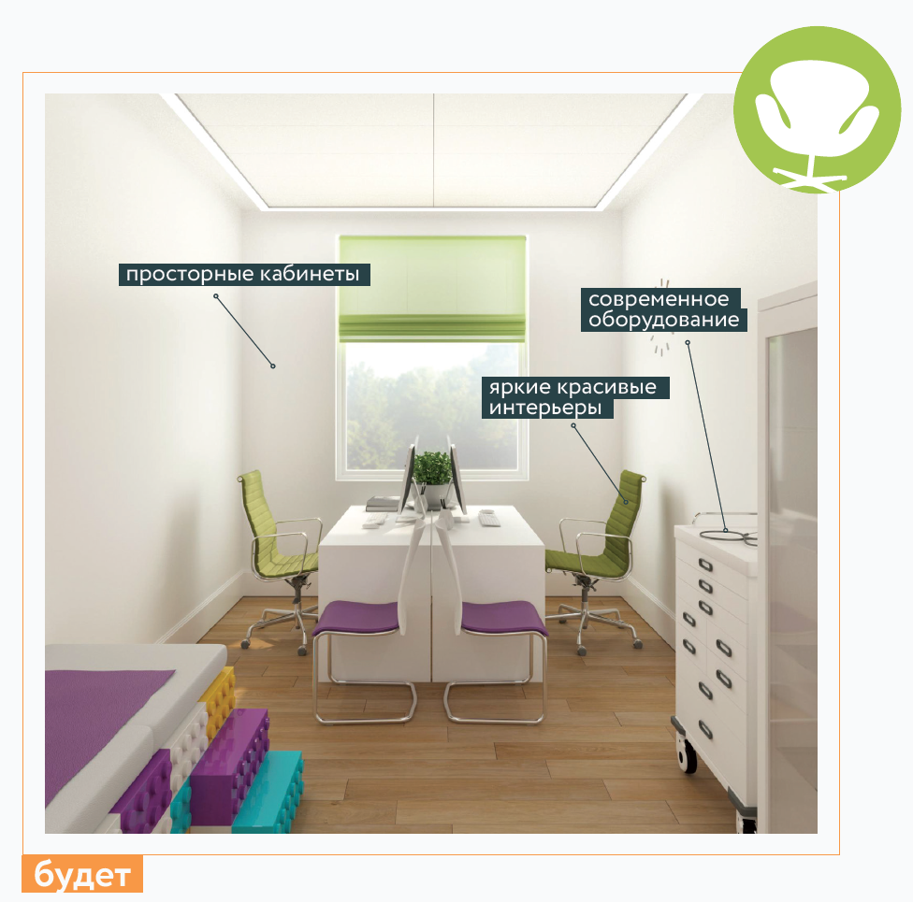
После завершения ремонта...
Для детей поход к врачу иногда является стрессом, поэтому особое внимание уделено окружающему пространству. В кабинете врача маленьким пациентам будет интересно и комфортно, а интерьеры поликлиник будут выдержаны в мягких теплых тонах, которые являются частью «исцеляющего» пространства.

Slide 23
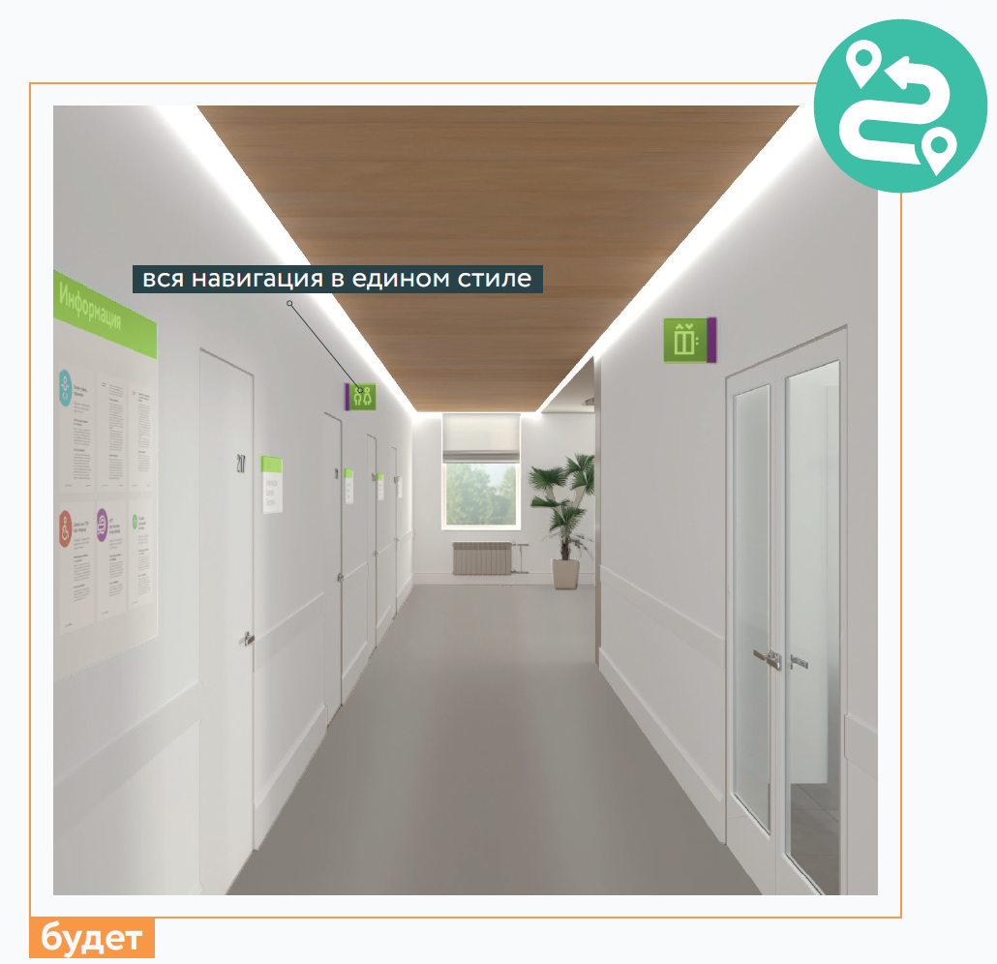
После завершения ремонта...
Новые планировки предусматривают решения по увеличению ширины коридоров, а также разработана интуитивно понятная навигация, которая позволит без проблем найти нужного вам врача или необходимое помещение.

Slide 24
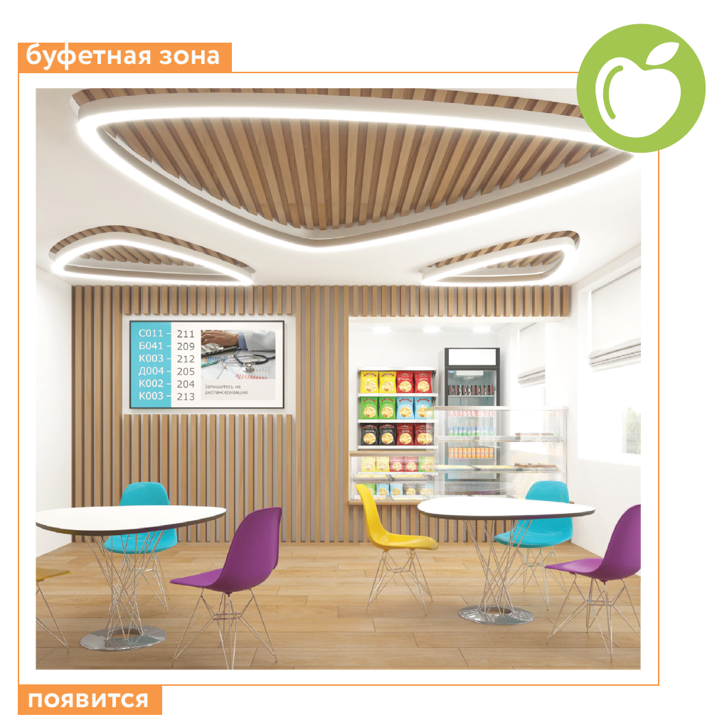
После завершения ремонта...
После сдачи анализов или посещения врача у пациентов появится возможность перекусить полезной едой и насладиться чашечкой ароматного кофе или чая.

Slide 25
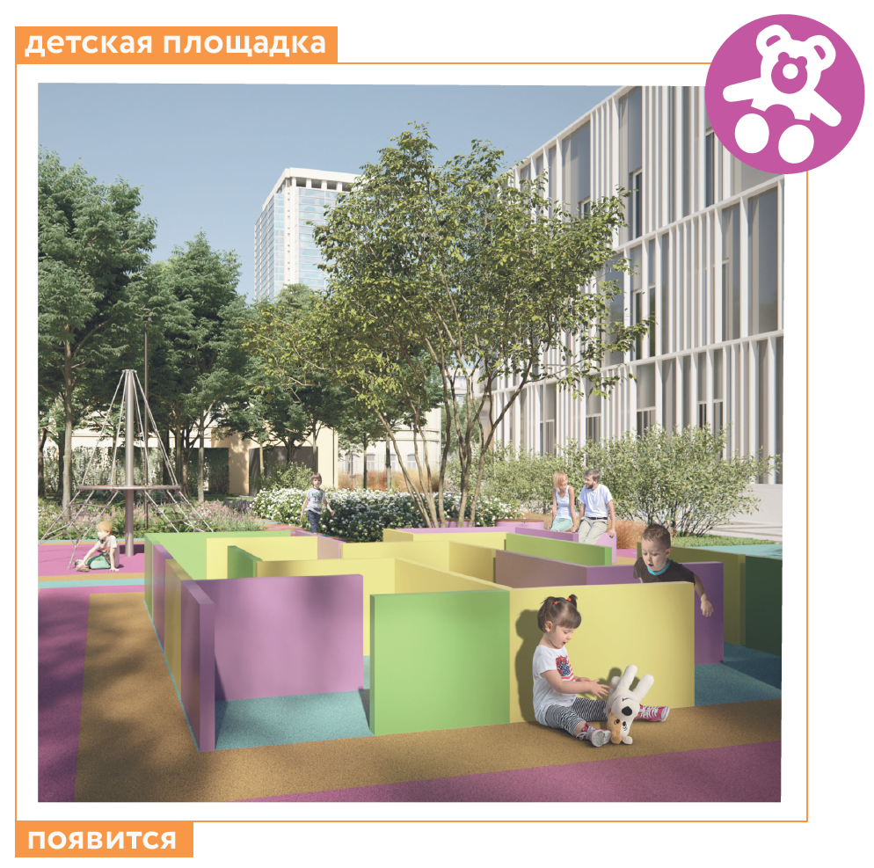
После завершения ремонта...
Территория поликлиники будет благоустроена, рядом с поликлиникой появятся детские площадки, где дети смогут поиграть

Slide 26
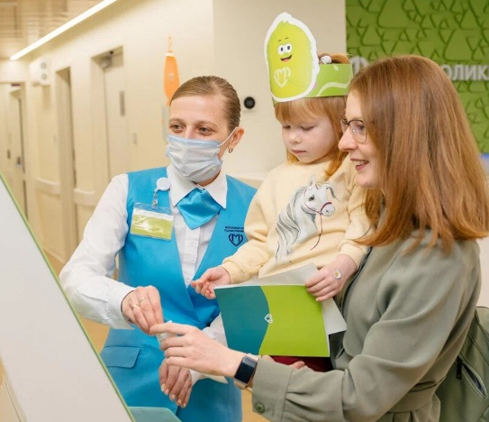
Пациентоориентированный подход
Обновленные городские поликлиники -
это более современный подход к оказанию медицинских услуг, в основе которого - доброжелательность и пациентоориентированность
!
Реализовать такой подход помогает персонал центров госуслуг «Мои документы»
1,5
сотрудников МФЦ работают администраторами
в поликлиниках
>
тыс.
Ознакомиться с ценностями и принципами работы поликлиник пациенты могут:
на стендах в поликлиниках
в электронных письмах
в специальных информационных буклетах

Slide 27
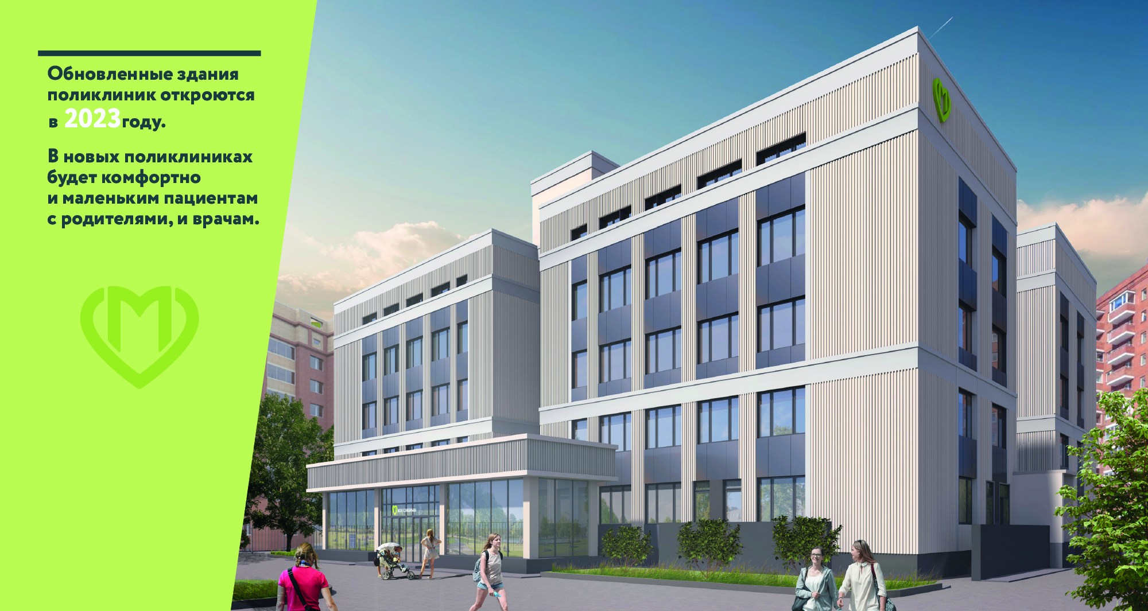
До встречи в обновлённой поликлинике!

Slide 28
Спасибо за внимание!

